Slide 1


Slide 2
SISTEMA DE REGISTRO Y FACTURACION PARA NORATO´S PARKING
CEET Centro de Electricidad, Electrónica Y Telecomunicaciones.
Bogotá 2017

Slide 3
IDEA DEL PROYECTO
Crear un sistema de información para el control de los servicios en un parqueadero de motos y bicicletas, que brinde optimización en el registro de entrada, estadía y salida de los vehículos, eficacia en los tiempos de trámite de los pagos y apoyo al área financiera.

Slide 4
PLANTEAMIENTO
Dada la necesidad de movilidad y el denso tráfico en la ciudad, las personas vienen optando por medios de transporte alternativos como lo son las motos y bicicletas, pero el problema con estas opciones radica en el sitio en donde dejar sus vehículos durante un determinado lapso de tiempo, buscando economía y seguridad.
Muchos sitios ofrecen el servicio de parqueadero, pero los tiempos desde el ingreso hasta el registro son prolongados, adicionalmente el único registro que se lleva es en una hoja en la cual se indica si el vehículo aún permanece en el parqueadero o ya ha salido, afectando la seguridad por falta de control.

Slide 5
JUSTIFICACION
El estudio acerca de las actividades desarrolladas en el parqueadero (proceso de entrada, registro, tratamiento de la información, medios usados, condiciones físicas y práctica laboral) pueden permitir distinguir con claridad las falencias de la dinámica del desarrollo de la actividad global. El tratamiento de estas falencias permite aumentar la eficiencia de la relación en las actividades del desarrollo central laboral optimizando la relación usuario-servicio-producto.

Slide 6
ALCANCES Y LIMITACIONES
El proyecto se desarrollará en la ciudad de Bogotá, específicamente en la localidad de Chapinero, en un parqueadero con capacidad para 25 motos y 60 bicicletas.
Este proyecto es el primer paso hacia un concepto global, en este caso, el proyecto se centra en buscar un sistema de información simple, pero lo suficientemente completo para poder ser implementado en diversos lugares y usuarios, es decir: estándar y confiable.
Que posea una interfaz de usuario lo suficientemente práctica como para facilitar su manipulación en un individuo sin amplio conocimiento de los sistemas.
Que el sistema cubra la totalidad de los requerimientos funcionales y facilite la implementación, integración y mantenimiento.
Que soporte la jornada continua de trabajo y que tenga el respaldo (back up) de la información.
Es posible que pueda relacionarse con el proceso de contabilidad, por la naturaleza del sistema de registro y facturación.
Especialmente importante es especificar que el sistema no contempla aspectos de seguridad ni movilidad interna, es decir, está plenamente diseñado para las actividades de registro y facturación.

Slide 7
Objetivo general
Desarrollar un programa de registro de entrada y salida de motos y bicicletas en un parqueadero, para la sistematización del mismo.

Slide 8
Objetivos específicos
Sistematizar el ingreso y salida de motos y bicicletas para llevar el registro en el programa por desarrollar.
Llevar el control del registro del ingreso y salida de motos y bicicletas.
Contabilizar el lapso de permanencia de motos y bicicletas para calcular tarifa.
Agilizar el tiempo transcurrido durante el registro para el parqueo de motos y bicicletas.
Llevar un registro histórico de los datos de motos y bicicletas, veces que ha ingresado, tiempo total, para la verificación de información.
Elaborar un listado de los clientes para mejorar la búsqueda de información de sus datos.

Slide 9
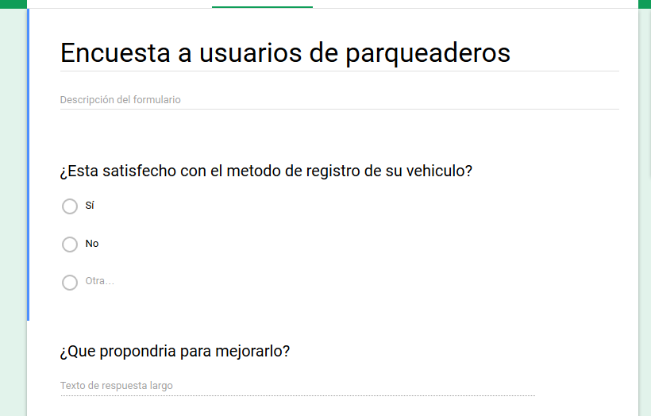
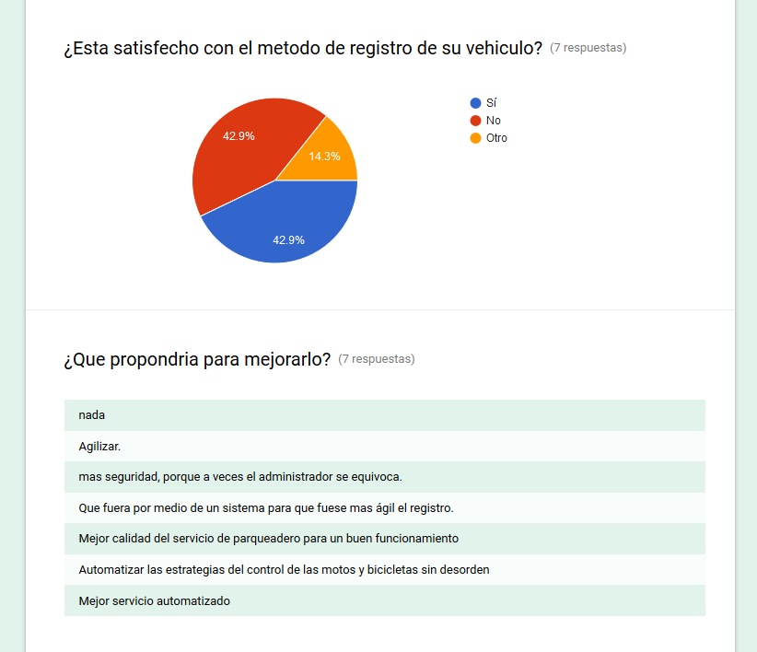
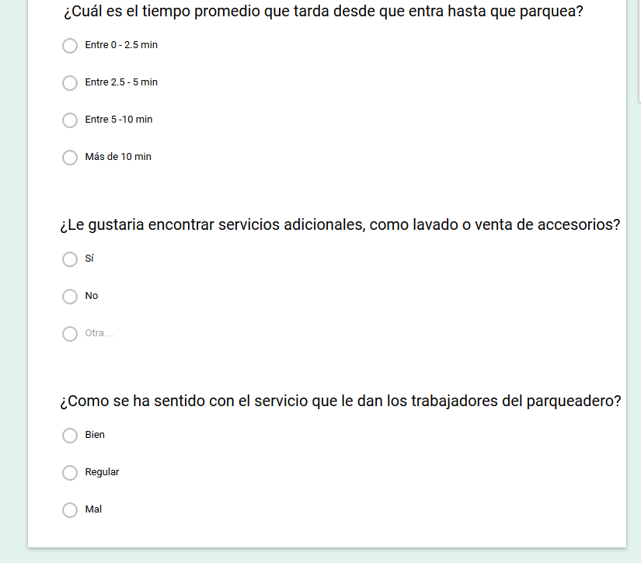
Encuesta y estadística de los usuarios del parqueadero

Slide 10
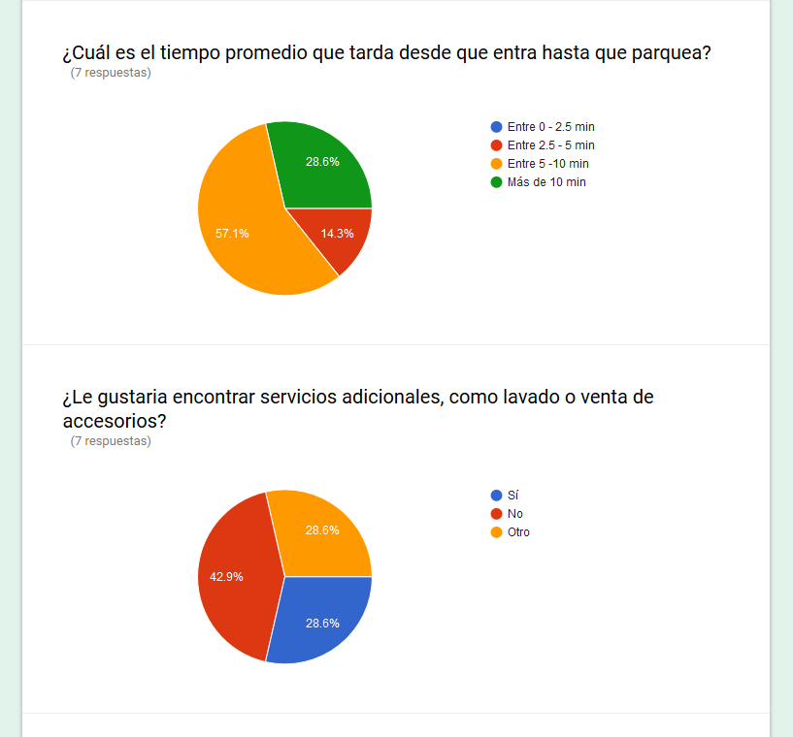
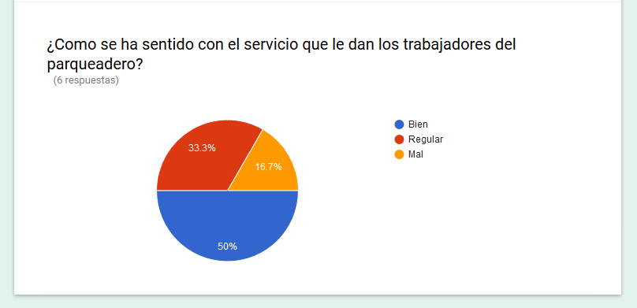
CONCLUSIONES
Podemos concluir en ésta etapa de encuesta a usuarios que en su mayoría están satisfechos, pero desean que el proceso de registro sea automatizado.
También podemos decir que los tiempos del ingreso al parqueo como tal, sea máximo de 5 minutos, más ágil.
Al público en general no le interesan servicios adicionales.

Slide 11
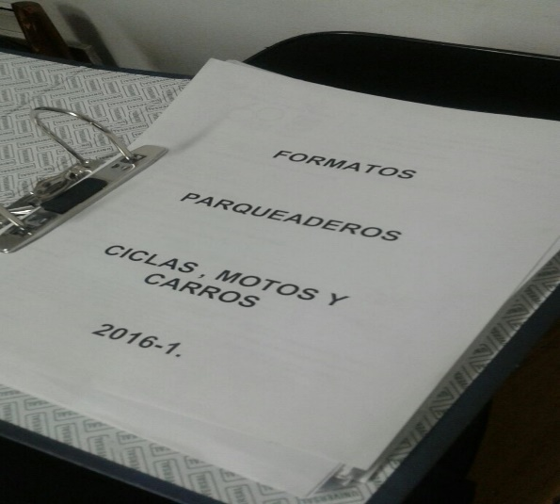
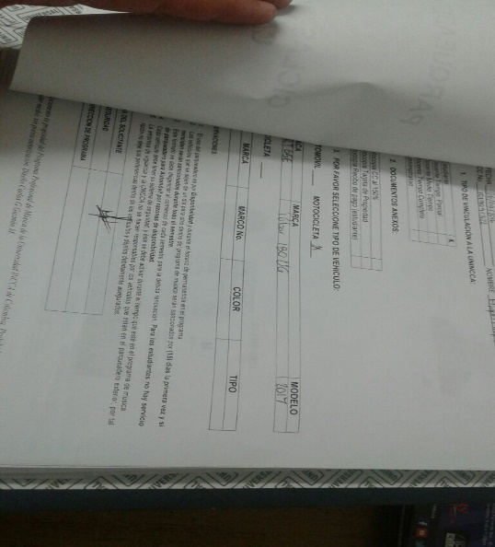
RECOLECCION DE INFORMACION DEL PARQUEADERO

Slide 12
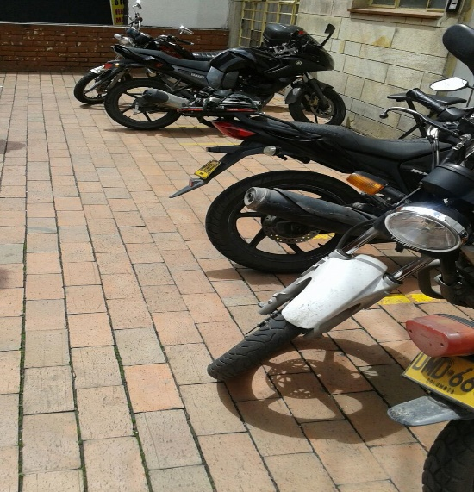
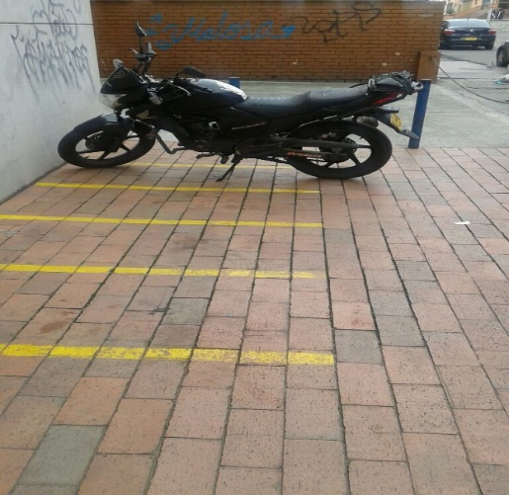
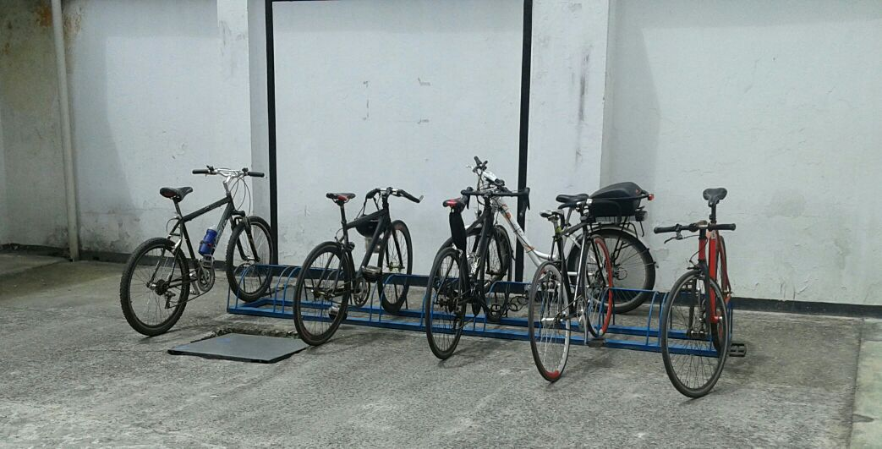
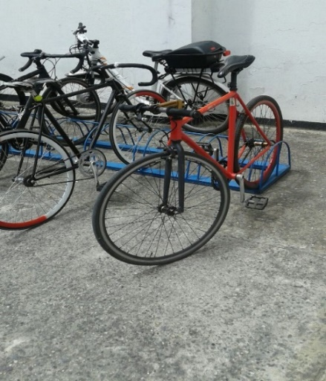
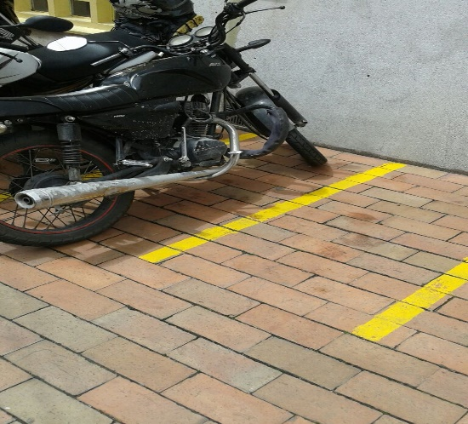
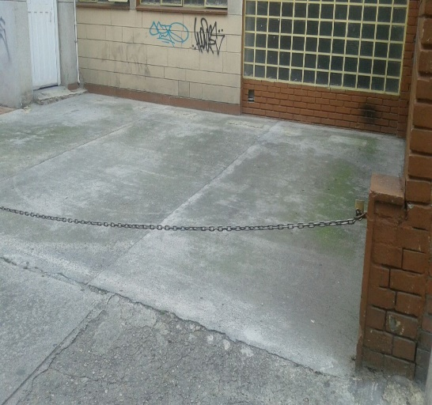
ZONA DE PARQUEO DE MOTOS Y BICICLETAS

Slide 13
recomendaciones
Tipo Equipo | Computador de escritorio
Marca | Dell
Modelo | Vostro Desktop 3250 Small From Factor
Valor | $2’000.000
Procesador | Intel core i5 6100 3.70GHz
Memoria | RAM 4GB DDR3L 1600MHz, 1DMM Disco duro SATA 500GB 7200RPM
Descripción | Computador de escritorio pequeño con procesador Intel Core i3, 4GB de RAM, útil para el programa que administrará el parqueadero.
Tipo Equipo | UPS
Marca | APC
Modelo | Smart-UPS 750VA USB & Serial
Valor | $1’186.000
Tipo Dispositivo | UPS Externa
Peso | 13.2 Kg
Voltaje de entrada | CA 120V
Voltaje de salida | CA 120V ± 5%
Capacidad energética | 500 Vatios / 750 VA
Batería | Ácido de plomo
Cantidad de baterías | 1
Duración (hasta) | 4.6 min
Descripción | La UPS APC ofrece un suministro eléctrico y apto para redes, para aplicaciones empresariales críticas con limitaciones de espacio, perfecto para proteger servidores de archivos, miniordenadores, switches y hubs de red, sistemas de puntos de venta, distribución y cajeros automáticos.
Tipo Equipo | Impresora para recibos de punto de venta.
Marca | Epson
Modelo | TM-T20II
Valor | $600.000
Descripción | Impresora para recibos de punto de venta, impresión térmica en líneas, velocidad de impresión de 200 mm/s, fuentes de impresión de 9x17/12x24, impresión flexible de cupones de recibos.

Slide 14
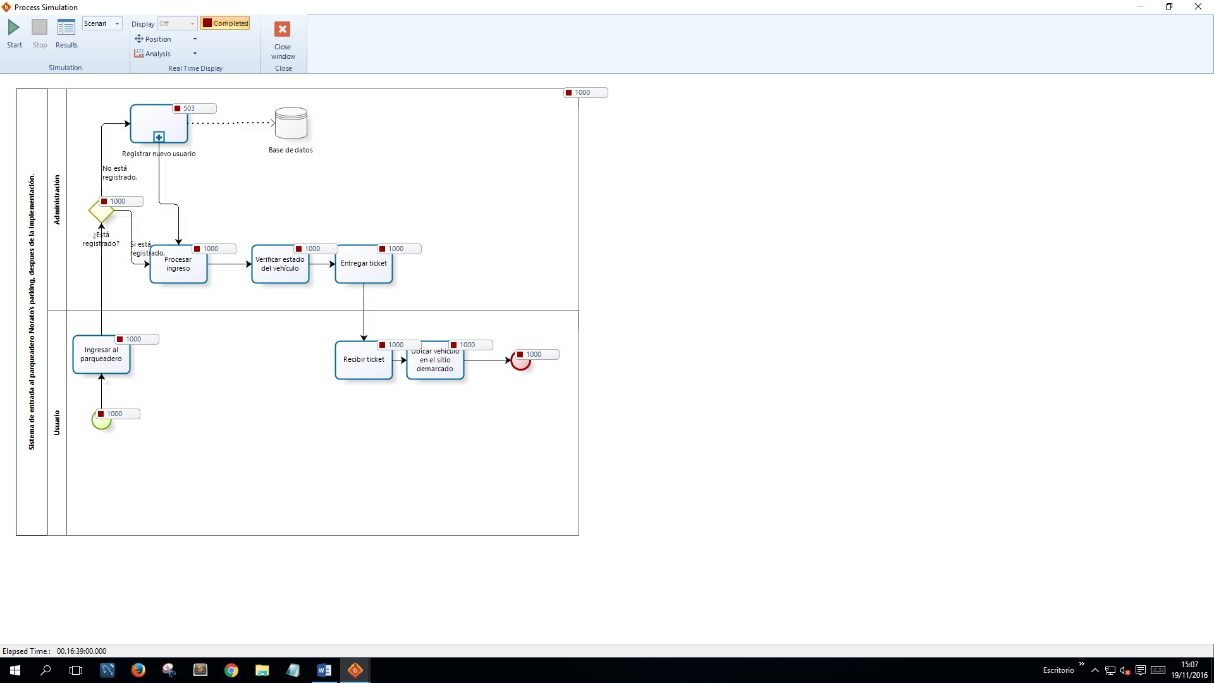
BPMN después de la implementación del sistema

Slide 15
REQUERIMIENTOS FUNCIONALES
Identificación del requerimiento | RF 01
Nombre del requerimiento | Autenticación del usuario
Características | Los usuarios deberán identificarse para rectificar que se encuentran en la base de datos.
Descripción del requerimiento | El sistema podrá ser consultado por el administrador y podrá consultar el registro del usuario en la base de datos.
Prioridad del requerimiento | Alta
Identificación del requerimiento | RF 02
Nombre del requerimiento | Registrar usuario
Características | Los usuarios deberán registrarse en la base de datos para poder ser identificados junto a su vehículo.
Descripción del requerimiento | El sistema podrá ser gestionado por el administrador para ubicar los datos de identificación del vehículo y el usuario en la base de datos.
Prioridad del requerimiento | Alta
Identificación del requerimiento | RF 03
Nombre del requerimiento | Registrar entrada y salida.
Características | El administrador podrá registrar la entrada y salida del vehículo y su respectivo usuario.
Descripción del requerimiento | Principal proceso de servicio donde se gestiona la información del inicio y final del lapso de permanencia del vehículo en el establecimiento.
Prioridad del requerimiento | Alta
Identificación del requerimiento | RF 04
Nombre del requerimiento | Consultar información
Características | El sistema ofrecerá al usuario y al administrador información acerca del proceso y valor del servicio.
Descripción del requerimiento | Muestra información de costos, procesos y la relación general entre usuario, servicio y administrador.
Prioridad del requerimiento | Alta

Slide 16
Identificación del requerimiento | RF 05
Nombre del requerimiento | Modificar la información de registro, facturación e ingreso del usuario.
Características | El sistema permitirá al administrador modificar, ingresar, registrar, activar y desactivar la información.
Descripción del requerimiento | Permite al administrador modificar datos, estado e información en general.
Prioridad del requerimiento | Alta
Identificación del requerimiento | RF 06
Nombre del requerimiento | Generar recibo.
Características | El administrador podrá general el recibo de cobro de acuerdo al tiempo de permanencia del vehículo en el establecimiento.
Descripción del requerimiento | Proceso por el cual el administrador generara el recibo de cobro respecto al tiempo de permanencia del vehículo.
Prioridad del requerimiento | Alta
Identificación del requerimiento | RF 07
Nombre del requerimiento | Reporte de ingresos diarios
Características | Permite acceder a la información de los ingresos.
Descripción del requerimiento | Permite al administrador un acceso a la información relacionada con el ingreso sobre el servicio prestado diario.
Prioridad del requerimiento | Alta
Identificación del requerimiento | RF 08
Nombre del requerimiento | Gestión de reportes
Características | El sistema permitirá generar reportes de retroalimentación sobre las funciones y los servicios prestados al usuario.
Descripción del requerimiento | Permite al administrador generar reportes del estado del parqueadero, en los procesos del servicio y los resultados de los productos en relación a la administración, servicio y usuario.
Prioridad del requerimiento | Alta

Slide 17
REQUERIMIENTOS NO FUNCIONALES
Identificación del requerimiento | RNF 01
Nombre del requerimiento | Interfaz del sistema.
Características | El sistema presentara una interfaz sencilla para el fácil manejo de los usuarios registrados en el sistema.
Descripción del requerimiento | El sistema cuenta con una interfaz llamativa y sencilla de utilizar.
Prioridad del requerimiento | Alta
Identificación del requerimiento | RNF 02
Nombre del requerimiento | Mantenimiento del sistema.
Características | El sistema contara con un sistema de instalación y un manual de usuario para facilitar los mantenimientos que serán realizados por el administrador.
Descripción del requerimiento | El sistema dispondrá de una documentación fácilmente actualizable que permitirá realizar las operaciones con el menor esfuerzo posible.
Prioridad del requerimiento | Alta
Identificación del requerimiento | RNF 03
Nombre del requerimiento | Desempeño
Características | El sistema garantizara a los usuarios un desempeño en cuanto a los datos almacenados en el sistema ofreciendo una confiabilidad a este mismo.
Descripción del requerimiento | Garantizar el desempeño del sistema de información web a los diferentes usuarios. En este caso la información almacenada podrá ser consultada, modificada y actualizada permanentemente y simultáneamente sin que afecte el tiempo de respuesta.
Prioridad del requerimiento | Alta

Slide 18
Identificación del requerimiento | RNF 04
Nombre del requerimiento | Nivel del usuario.
Características | Garantiza al usuario el acceso de información de acuerdo al nivel que posee en relación “Administrador, empleado o cliente”.
Descripción del requerimiento | Facilidad y control para permitir el acceso de la información según sea autorizado, con la intención de consultar o subir información pertinente.
Prioridad del requerimiento | Alta
Identificación del requerimiento | RNF 05
Nombre del requerimiento | Confiabilidad del sistema
Características | El sistema estará en funcionamiento todo el tiempo ya que es un sistema de información encargado de almacenar datos.
Descripción del requerimiento | La disponibilidad del sistema será continua con un nivel de servicio alto garantizado.
Prioridad del requerimiento | Alta
Identificación del requerimiento | RNF 06
Nombre del requerimiento | Seguridad.
Características | El ingreso al sistema será restringido bajo ciertas contraseñas y ciertos usuarios definidos.
Descripción del requerimiento | Garantizando la seguridad del sistema con respecto a la información suministrada tales como documentos, archivos y contraseñas.
Prioridad del requerimiento | Alta

Slide 19
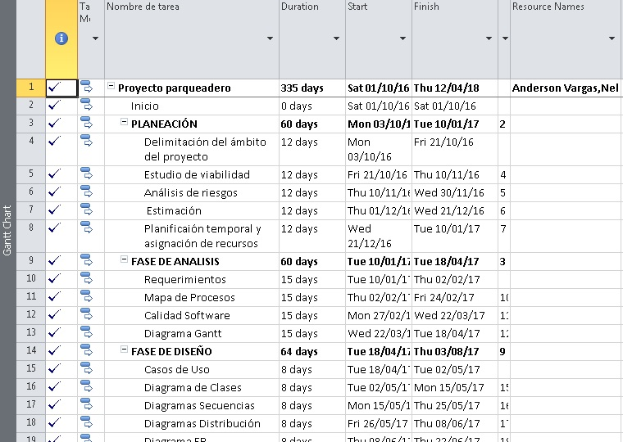
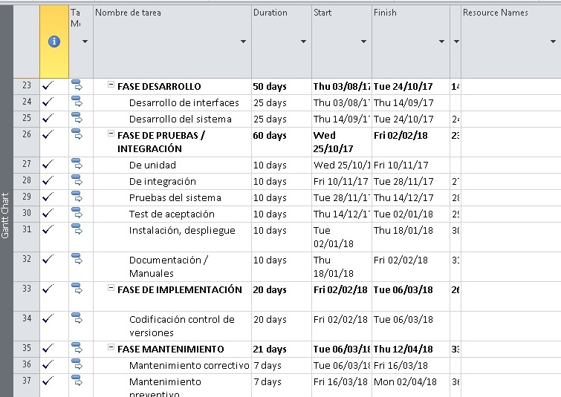
FASES DEL PROYECTO

Slide 20
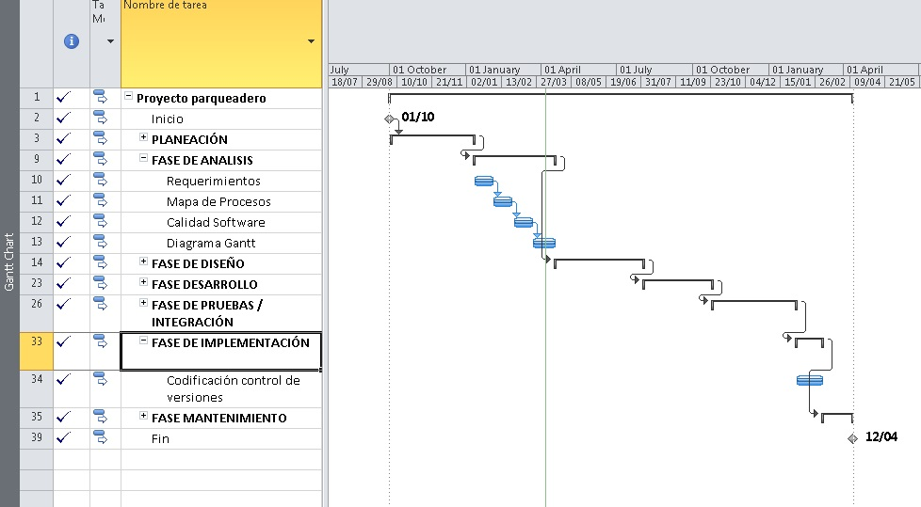
DIAGRAMA DE GANTT

Slide 21
Costos:
ITEM | CANTIDAD | VALOR
GASTOS ADMINISTRATIVOS
Papelería | 1 | $360.000
Computador | 1 | $1.500.000
UPS | 1 | $1.186.000
Impresora | 1 | $600.000
RECURSOS HUMANOS
Tecnólogo en programación (Líder del proyecto) | 1 | $1.675.000
Tecnólogo en programación (Diseñador) | 2 | $3.350.000
Tecnólogo en programación (Programador) | 2 | $3.350.000
TOTAL | 9 | $12.021.000

Slide 22
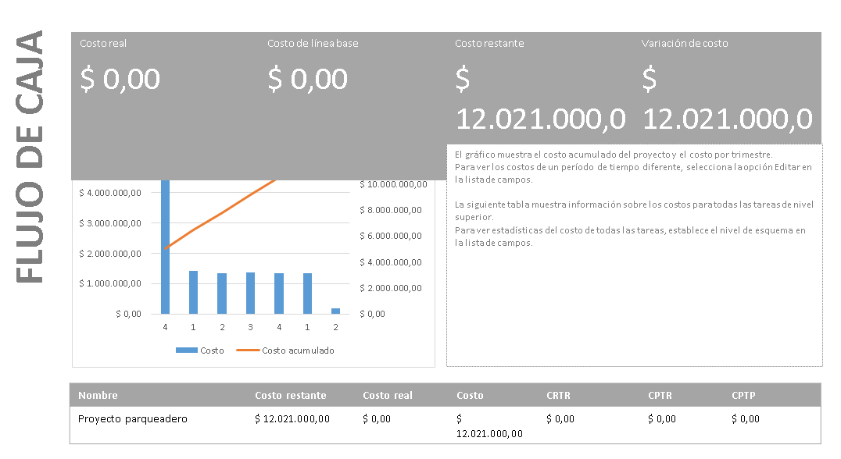
Costos:

Slide 23
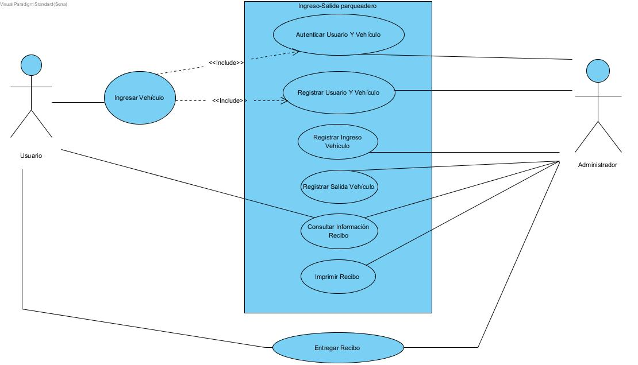
Diagrama de casos de uso

Slide 24
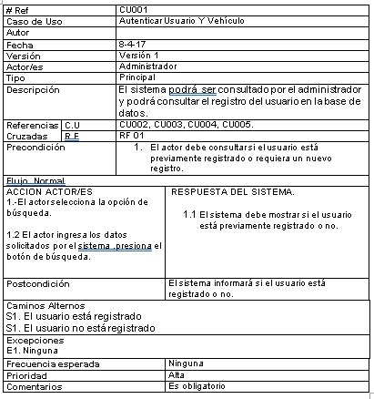
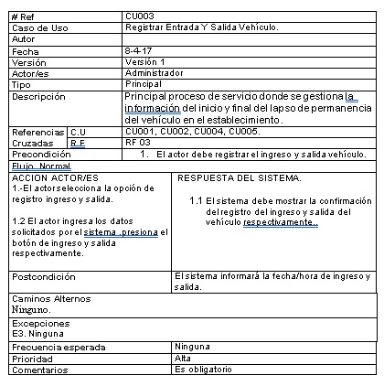
CASOS DE USO EXTENDIDO

Slide 25
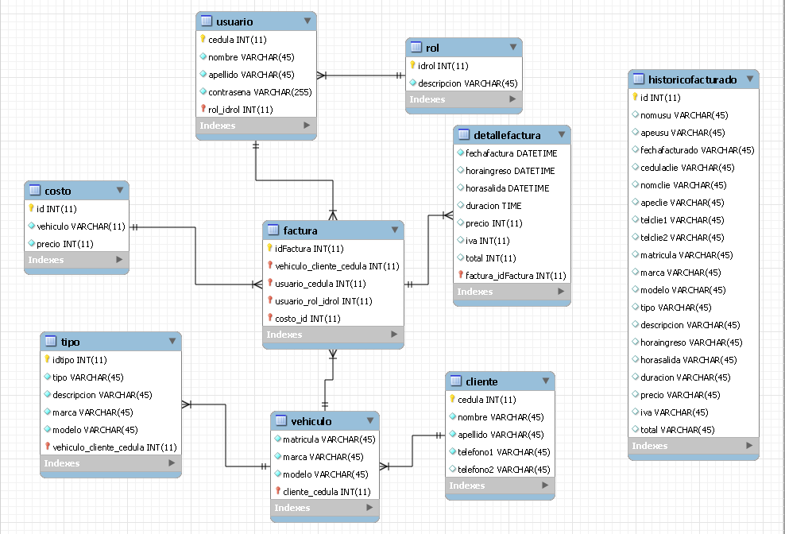
MODELO RELACIONAL DEL PROYECTO

Slide 26
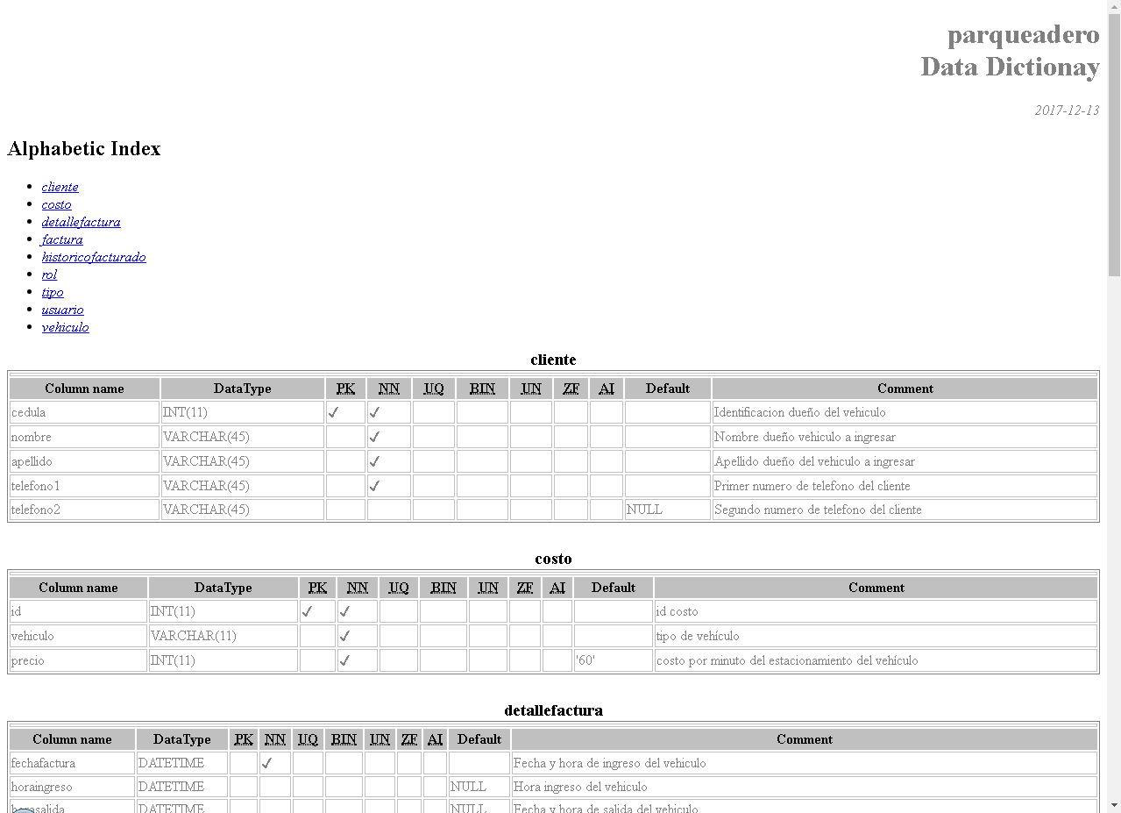
DICCIONARIO DE DATOS

Slide 27
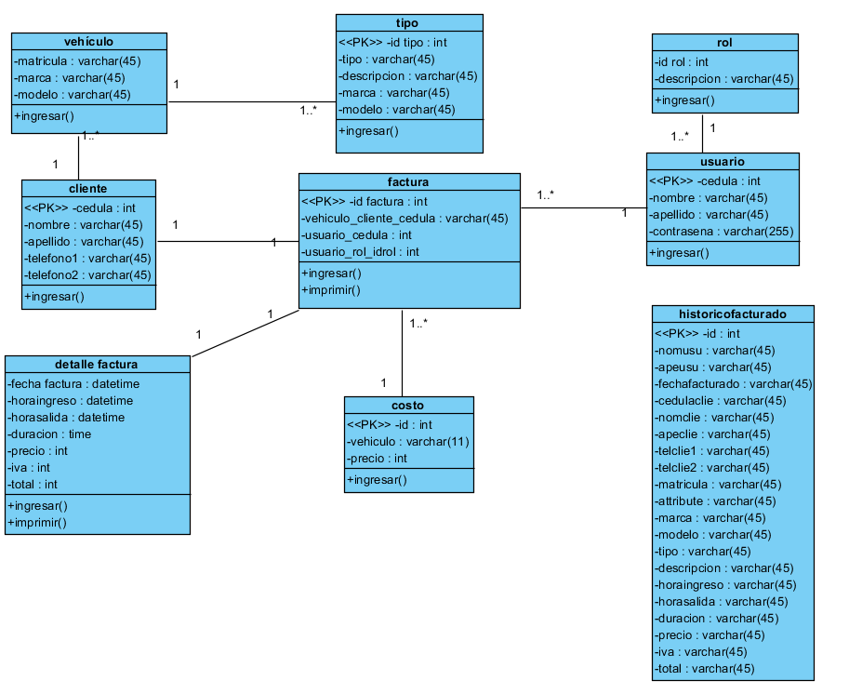
DIAGRAMA DE CLASES

Slide 28
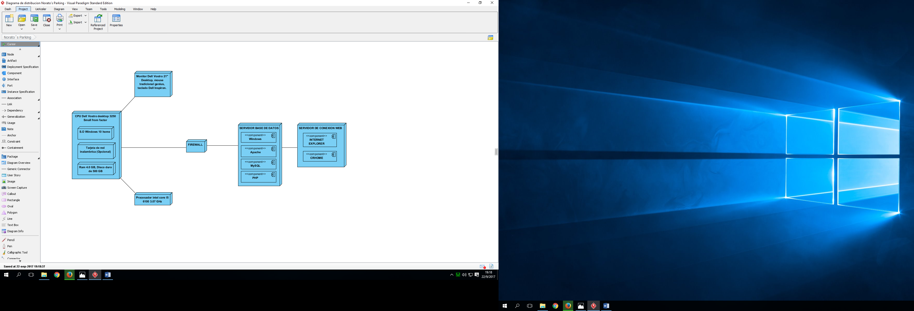
DIAGRAMA DE DISTRIBUCION

Slide 29
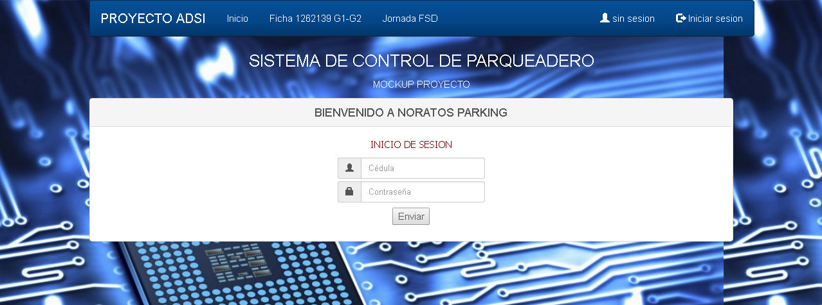
Crud del sistema(prototipo de la base de datos)

Slide 30
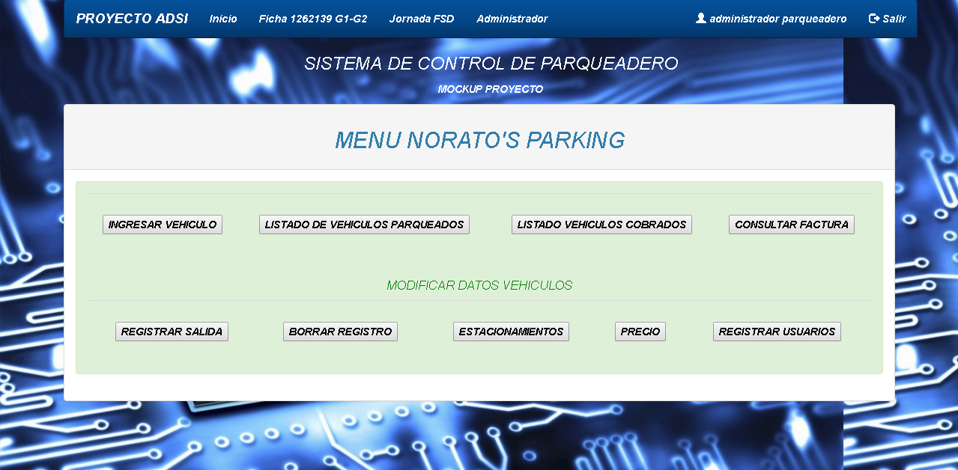

Slide 31
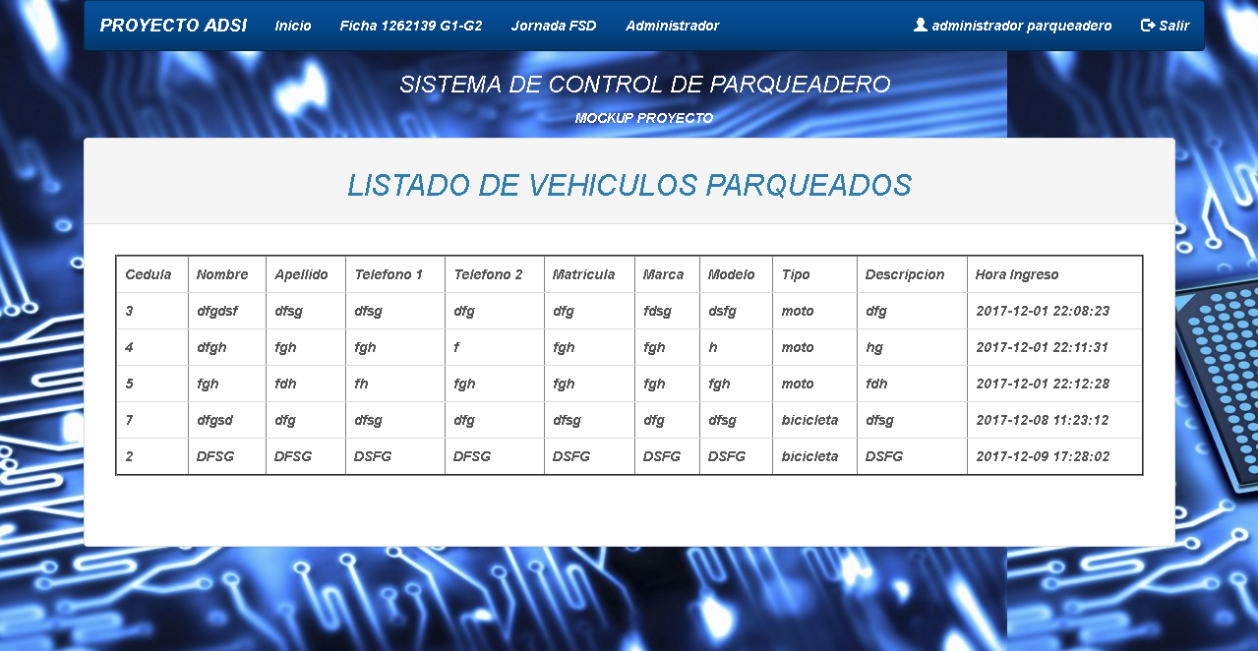

Slide 32
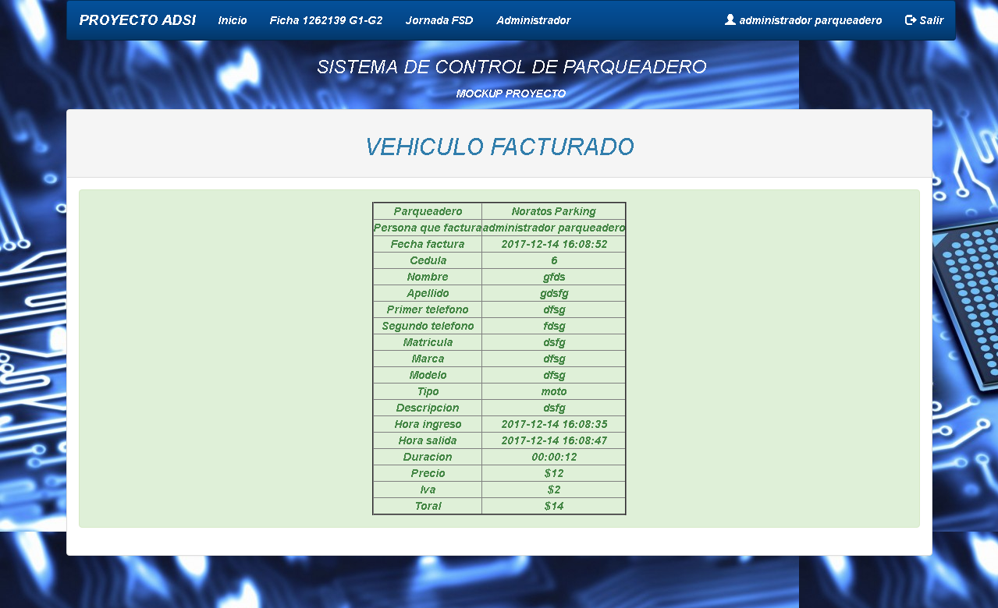

Slide 33
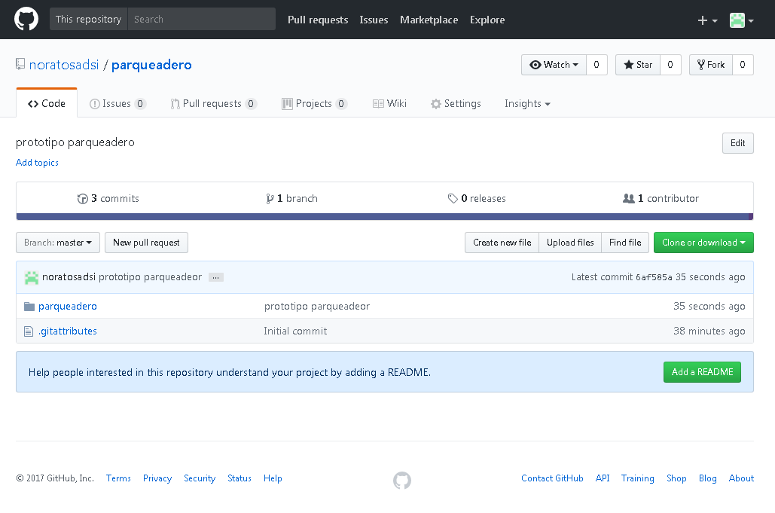
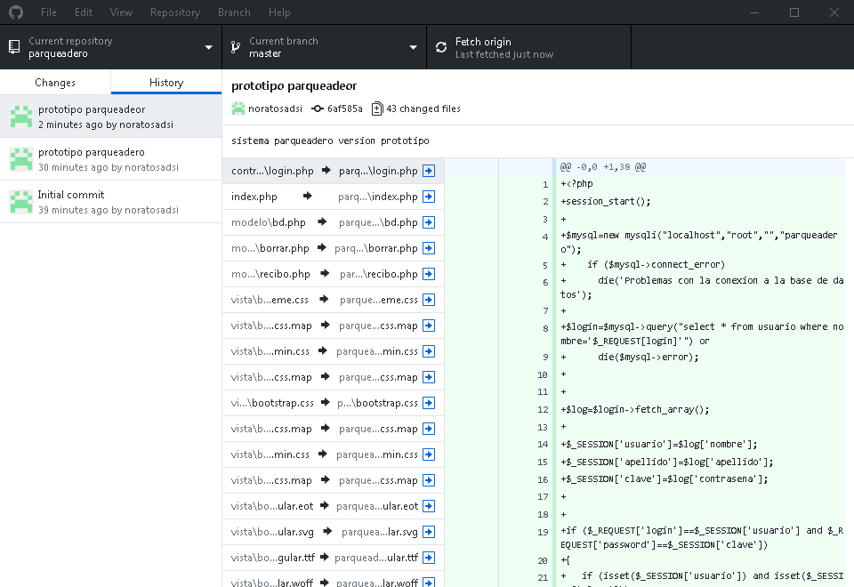
CONTROL DE VERSIONES GITHUB

Slide 34
GRACIAS

